Slide 1
МКОУ «Шараповская СОШ» Марьяновский район Омская область
Алкоголь –
наркотическое
вещество
Бахтина Светлана Михайловна
учитель химии-биологии
1 категории 2012-2013 г

Slide 2
Пьянство унижает человека, отнимает у него разум, по крайней мере на время, и в конце концов превращает его в животное.
Жан-Жак Руссо

Slide 3
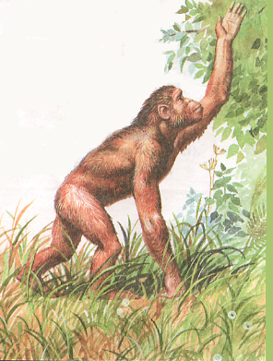
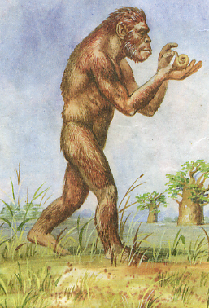
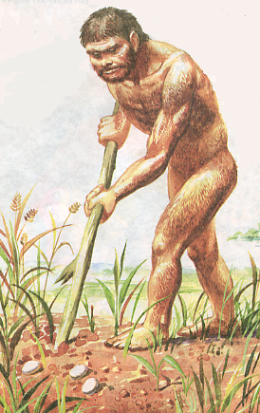
Произойти от обезьяны
Был человеку путь не мал.

Slide 4
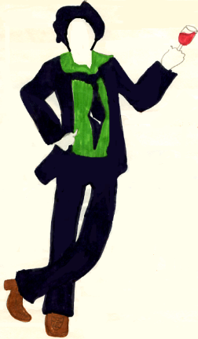
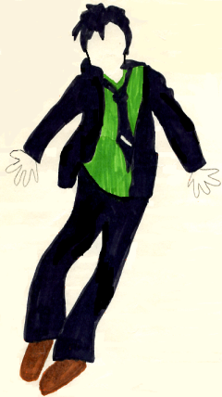
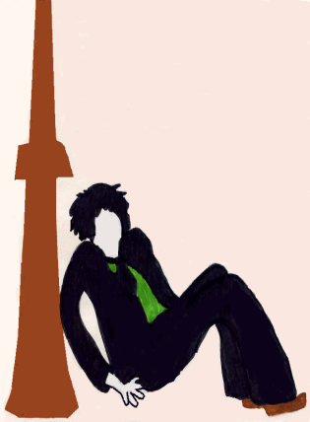
В обратный путь пустился пьяный,
За час опять животным стал.
Р. Гамзатов

Slide 5
Алкоголь – наркотическое вещество
От греч. «наркотикос» - «приводящий в оцепенение»,
«одурманивающий».
Наркотическими называют вещества, вызывающие вначале своеобразное возбуждение, а затем угнетение центральной нервной системы.

Slide 6
К алкоголю пристрастие возникает постепенно

Slide 7
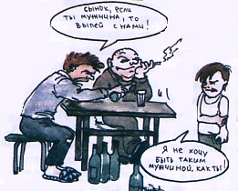
I. Стадия знакомства с алкоголем
Первое знакомство происходит
из любопытства
случайно
спиртное дают взрослые, сами ведущие неправильный образ жизни.

Slide 8
I. Стадия знакомства с алкоголем
Алкоголь воздействует на центральную нервную систему, вызывает особое психическое состояние – эйфорию.
При этом человек излишне разговорчив, шумлив, оживлен,
иногда агрессивен.
Эйфория – это вредное состояние, т.к. человек всегда отключается от реальности.
Это по существу обман психики химическим веществом.

Slide 9
II. Стадия регулярного употребления
На этой стадии алкоголь употребляют регулярно.
Из тех подростков, которые пьют, большинство напиваются допьяна, так как пьют слишком много.
Для того чтобы выпить находятся поводы, такие как «неудобно было отстать от ребят», «друзья уговорили», «за компанию», «для храбрости» и др.

Slide 10
С сарказмом перечисляет поводы для пьянства английский поэт Роберт Бёрнс
Для пьянства есть такие поводы:
поминки, праздник, встреча, проводы,
крестины, свадьбы и развод,
мороз, охота, Новый год,
выздоровленье, новоселье,
печаль, раскаянье, веселье,
успех, награда, новый чин,
и просто пьянство без - причин.
(перевод С.Я. Маршака)

Slide 11
Выдающийся психиатр академик В.М. Бехтерев
Все дело в том, что пьянство является вековым злом, оно пустило глубокие корни в нашем быту и породило целую систему диких питейных обычаев. Эти обычаи требуют питья и угощения при всяком случае…»

Slide 12
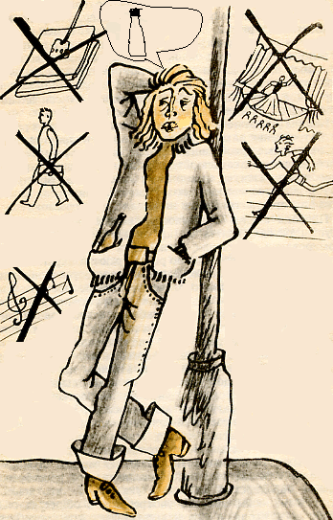
III. Стадия навязчивой идеи
У пьющего меняется круг интересов, круг знакомых. Как правило происходит концентрация внимания на бутылке.

Slide 13
III. Стадия навязчивой идеи
Человек начинает пить для того, чтобы устранить или притупить неприятные ощущения, пьет из-за обстоятельств, с которыми сталкивается.
При этом человек теряет контроль над собой.
Люди, находящиеся на этой стадии, хвастаются тем, что умеют пить. У них вырабатывается физическая выносливость к воздействию алкоголя (требуется больше алкоголя для достижения желаемого эффекта).

Slide 14
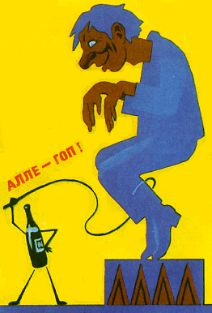
IV.Стадия физической зависимости
Это последняя стадия, обусловленная химической потребностью,
или иначе – алкогольная зависимость.

Slide 15
IV.Стадия физической зависимости
Происходит потеря контроля за количеством выпитого.
Непомерная жадность к спиртному
Неконтролируемое развязное, нередко циничное поведение.
Характерно тяжелое похмелье после приема алкоголя: плохое самочувствие, раздражительность,
злобность.

Slide 16
Алкоголизм
Это комплекс болезненных нарушений в организме, возникающих под воздействием систематического употребления алкогольных напитков.
Это тяжелая хроническая болезнь, в большинстве трудноизлечимая,
развивается постепенно.

Slide 17
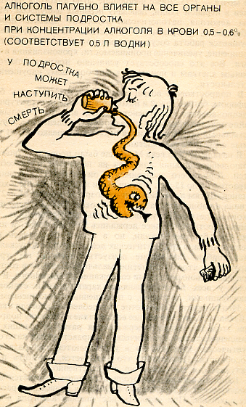

Slide 18
Как изменяются органы человека при приеме алкоголя?

Slide 19
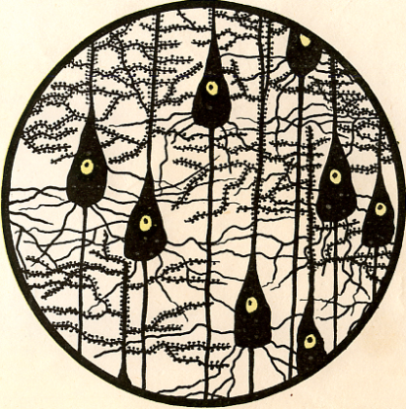
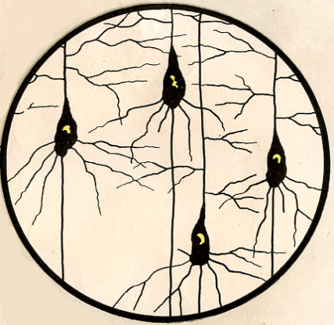
Нервная ткань
У здорового человека
У пьющего человека - уменьшается количество клеток и связи между клетками

Slide 20
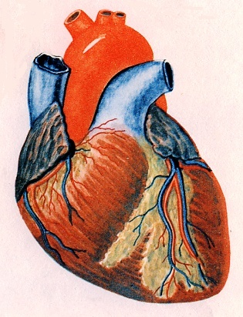
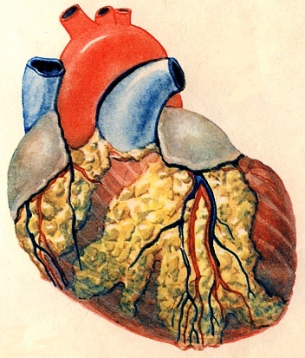
Сердце
Произошло жировое перерождение. Сердце увеличено в объеме (иногда в 1,5-2 раза). Развивается сердечная недостаточность.
Здоровое сердце
Жировая
ткань

Slide 21
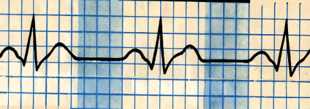
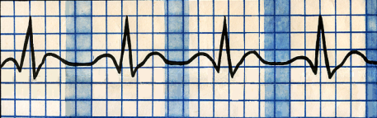
Электрокардиограмма
ЭКГ здорового сердца
После приема алкоголя. Увеличивается число сердечных сокращений и уменьшается фаза отдыха
1
2
3
1
2
3
4
Три сокращения
Четыре сокращения

Slide 22
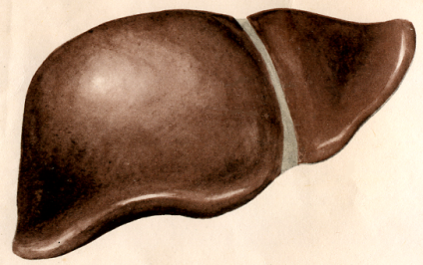
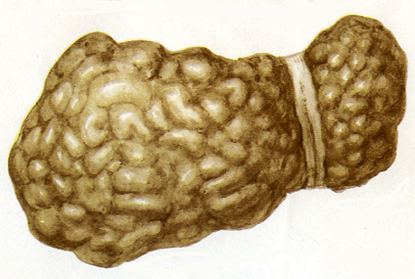
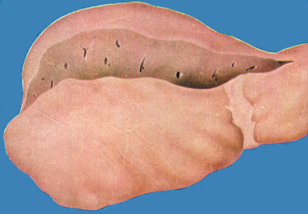
Печень
Здоровая печень
Цирроз печени. Печень сморщивается, уменьшается. Печеночные клетки погибают, а на их месте появляется рубцовая бездеятельная ткань.
Жировое перерождение, активные печеночные клетки зарастают жиром и не выполняют своих функций.

Slide 23
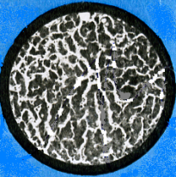
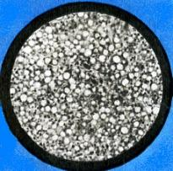
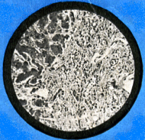
Изменения печени на клеточном уровне
Клетки здоровой печени совершают титаническую работу, перерабатывая в сутки около 720 л крови
При жировой дистрофии клетки печени нафаршированы жиром. Объем их увеличивается, а рабочая площадь уменьшается
При циррозе печеночные клетки погибают и замещаются соединительной тканью

Slide 24
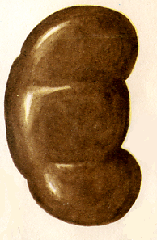
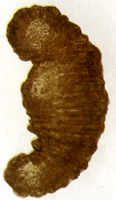
Почки
Почка здорового человека
Под влиянием алкоголя начинается воспалительный процесс, почки уменьшаются, сморщиваются
Такие почки не справляются со своей функцией, в организме задерживаются ядовитые вещества, что ведет к его отравлению.

Slide 25
Систематическое употребление родителями алкоголя во много раз увеличивает возможность врожденных уродств и других изменений
Водянка головы
Недоразвитие руки и ноги
Тяжелое косоглазие
Эпилепсия
Умственная отсталость
Младенческая смертность

Slide 26
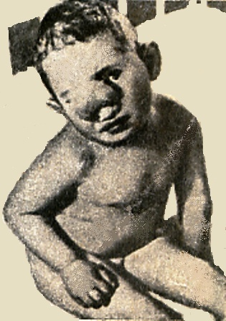
Жертва пагубного пристрастия родителей к спиртному
Мозговая грыжа

Slide 27
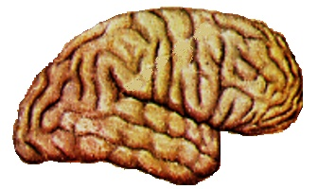
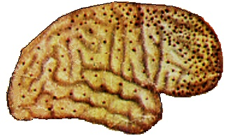
Головной мозг плода
нормально развивающегося
Важнейшие отделы мозга недоразвиты (обозначены точками) из –за употребления алкоголя беременной.

Slide 28
Вино губит телесное здоровье людей, губит умственные способности, губит благосостояние семей и, что всего ужаснее, губит души людей и их потомство.
Л.Н. Толстой

Slide 29
Пьянство есть упражнение в безумии.
Пифагор

Slide 30
Народные пословицы:
Кто вино любит, тот сам себя погубит.
Тот себе вредит, кто в рюмку глядит.
Где больше пьют, там больше и болеют.
Кто бражкой упивается, тот слезами умывается.
Где опьянение, там преступление.

Slide 31
Употребление спиртных напитков скотинит и зверит человека, ожесточает его, отвлекает от светлых мыслей.., а главное – неотразимо стоит над человеческой волей и вообще искореняет всякую человечность.
Ф.М.Достоевский

Slide 32
Как ты относишься к алкоголю?
Проверь себя.

Slide 33
1. Если у твоего знакомого возникли проблемы, что ты посоветовал бы ему, чтобы снять напряжение?
А) заняться делом, которое принесет ему удовольствие
Б) обсудить проблемы со знающими людьми
В) выпить для улучшения настроения вина

Slide 34
2. Если бы тебе предложили выпить друзья:
А) ты отказался бы в категорической форме
Б) ты с трудом бы нашел объяснение, почему ты не хочешь этого делать
В) с интересом и удовольствием согласился бы

Slide 35
3. Если бы тебе пришлось ехать в лифте с пьяным человеком, то он бы вызвал у тебя чувство:
А) брезгливости, отторжения
Б) некоторого сочувствия
В) любопытства

Slide 36
4. Если бы тебе пришлось вести домой пьяного человека, то тебе было бы:
А) стыдно от того, что люди могут посчитать, что это твой родственник
Б) неловко перед знакомыми
В) смешно от его нелепых движений

Slide 37
5. Когда взрослый человек слишком много пьет, ты думаешь о том, что он:
А) своим примером неправильно воспитывает своих детей
Б) пропивает много денег и этим лишает свою семью необходимого
В) он хорошо зарабатывает, поэтому может позволить себе что угодно

Slide 38
6. Что ты думаешь , когда видишь телевизионную рекламу, в которой молодые люди с увлечением обсуждают качество пива
А) категорически против того, чтобы такие рекламы появлялись на экране
Б) наверное, телевидению нужны любые рекламодатели, даже такие
В) неплохо бы попробовать эту марку пива.

Slide 39
7. Если бы тебя спросили в школе, выпиваешь ли ты:
А) объяснил бы, что не пьешь, потому что это вредно для здоровья
Б) ты не сознался бы, что пробовал вино, потому что знаешь, что это тебя не украсит
В) преувеличил бы свои «подвиги», чтобы удивить одноклассников

Slide 40
8. Если бы твои родители поставили в твой день рождения на стол спиртное:
А) ты бы не одобрил их решение и отказался от предложенных напитков
Б) начал бы обсуждать это предложение с друзьями, но предупредил бы их, чтобы не рассказывали об этом у себя дома
В) посчитал бы это совершенно правильным

Slide 41
9. Если человек пьет, то он:
А) незаметно привыкает к спиртному и станет алкоголиком
б) может в любой момент бросить это занятие, если очень захочет
В) правильно поступает, так как спиртное выводить из организма вредные вещества

Slide 42
10. Почему человеку трудно признаться, что он алкоголик?
А) потому что ему стыдно и страшно за себя и своих близких
Б) потому что это значит признать себя слабым и безвольным
В) потому что тогда нужно бросить пить и приступить к лечению

Slide 43
Поставь себе за каждый ответ:
А) 1 балл
Б) 2 балла
В) 3 балла

Slide 44
Если ты набрал 10-16 баллов
У тебя есть в полной мере понимание опасности алкоголизма. Твое неприятие спиртного заслуживает одобрения.

Slide 45
Если ты набрал 17-23 балла
Ты понимаешь опасность алкоголизма, но иногда надеешься на «авось». Избавься от некоторой снисходительности к употребляющим спиртное.

Slide 46
Если ты набрал 24-30 баллов
К сожалению, ты не понимаешь всей опасности алкоголизма. Срочно пересмотри свое отношение к спиртному.

Slide 47
Литература
О.И. Моисеева, И.И. Тараданова «Выбираем мир без наркотиков».
Н.Я. Копыт, Е.С. Скворцова «Алкоголь и подростки».
Д.В. Колесов «Алкоголь – наркотическое вещество»
З.П. Громова, В.Г. Ленина «Объяснительный текст к таблицам по гигиене»
Журнал «Здоровье».

